Slide 2
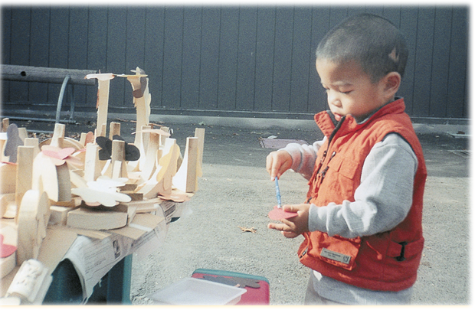
ÜNİTE 4 Sanat Deneyimleri Sağlamak
BÖLÜM 12 Sanat Etkinliği Planlama, Uygulama ve Değerlendirme

Slide 3
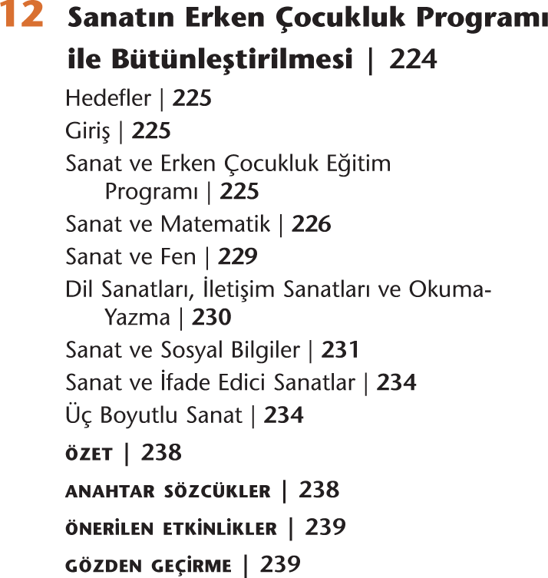

Slide 5
GİRİŞ
Bu bölümde, sanatın erken çocukluk programı boyunca bütünleştirilmesine odaklanılacaktır.

Slide 6
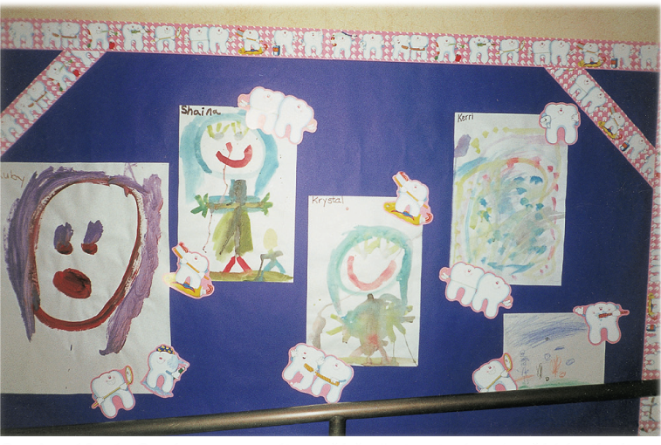
Sanatın Erken Çocukluk Programı ile Bütünleştirilmesi

Slide 7
SANAT VE ERKEN ÇOCUKLUK EĞİTİM PROGRAMI
Öğretim programı kelimesi eğitimsel bir program, etkinlik ya da etkinlikler kümesi ile bir okulun, devletin, kurumun, ya da profesyonel bir kuruluşun rehberliği anlamında kullanılmaktadır.

Slide 8
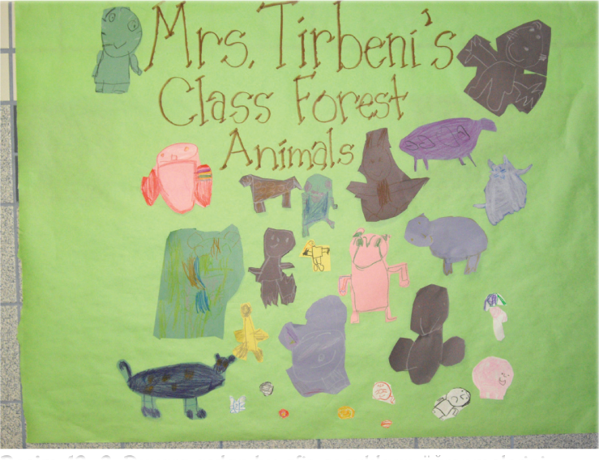
Program Olarak Öğretim Programı
Konu, İçerik ya da Akademik Alan Olarak Öğretim Programı

Slide 9
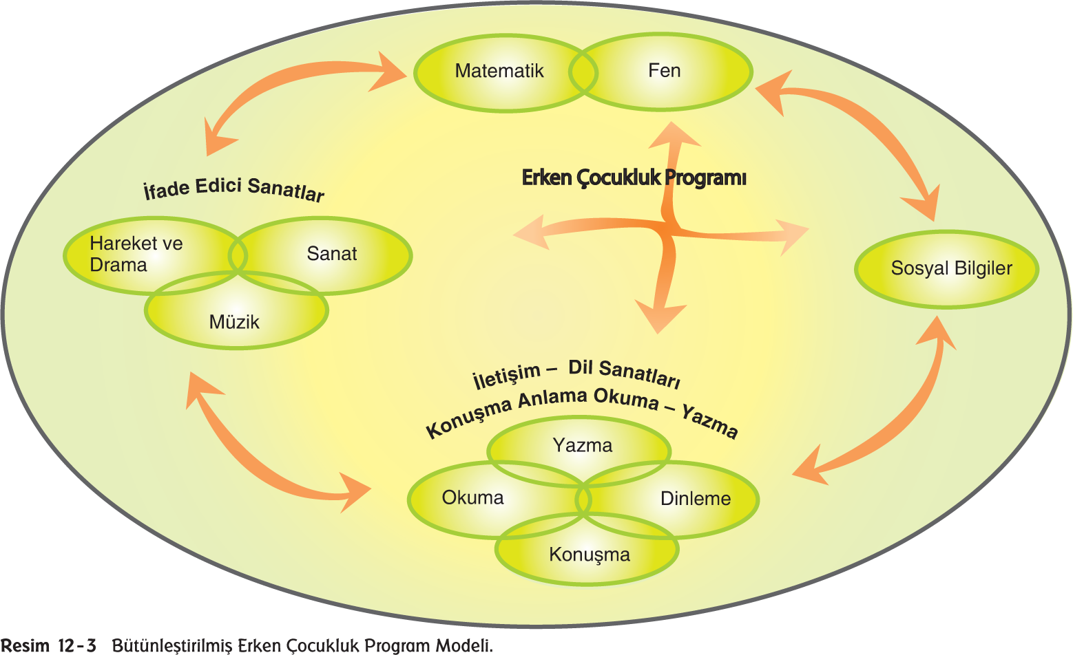

Slide 10
SANAT VE MATEMATİK
Geometrik Şekil Resimleri
Küp Sanatı
Çizgiler, Yamuklar ve Daireler
Kâğıt Şekillerinin Çeşitliliği

Slide 11
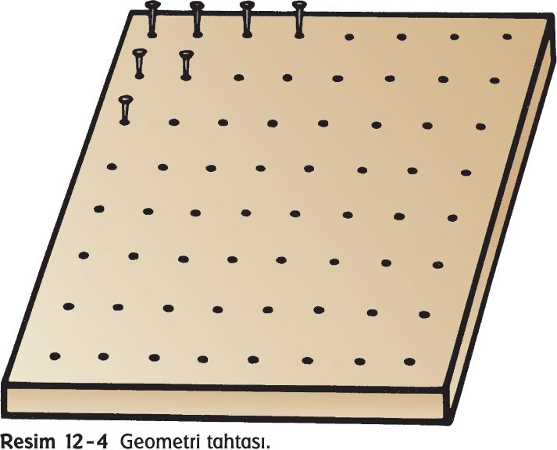
Geometri Tahtası

Slide 12
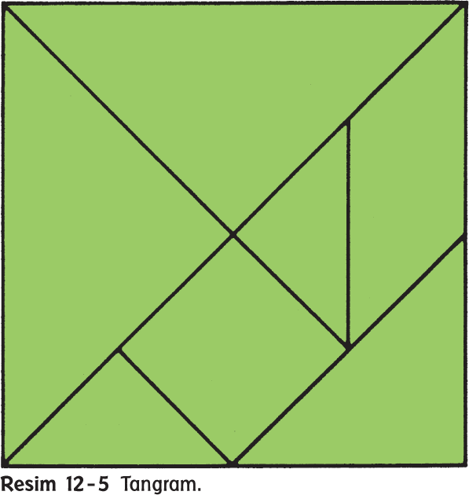
İple Tasarım
Tangram

Slide 13
Domino Karalama
Seri Baskı
Matematik Kartları

Slide 14
SANAT VE FEN
Yiyecek Grupları Kolajı
Doğa Sanatı
Renk Karıştırma
Ekoloji İnşa Etme
Çantada Renkler
Taş Koleksiyonu

Slide 15
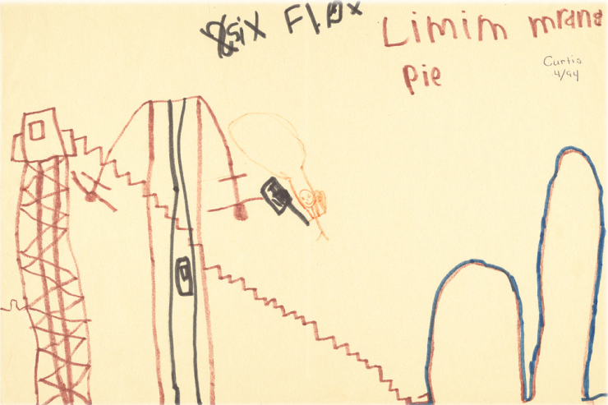
DİL SANATLARI, İLETİŞİM SANATLARI VE OKUMA-YAZMA

Slide 16
Sanat Konuşması
Kuklalar
Ses Çalışmalarıyla Uyumlu Kolaj
Sanat Kelimeleri
Dinle ve Çiz
Alfabe Harfleri ile Kolaj
İsmimi Yazabilirim
Kişiye Özel Servis Altlığı

Slide 17
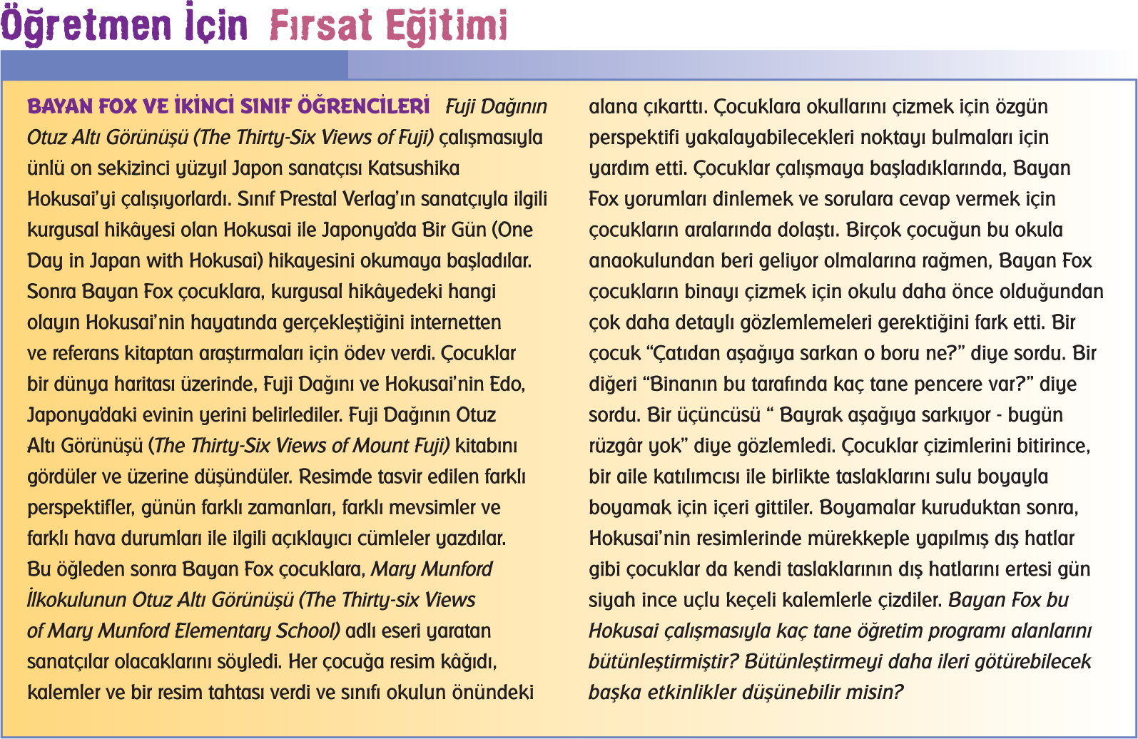
SANAT VE SOSYAL BİLGİLER
Çok Kültürlü Sanatlar ve El Sanatları

Slide 18
“Benim” Kitabım
İkizim
Aile Bayrağı
Duvar Resimleri
“Benim” Baskılarım
Anti Ayrımcı Öğretim Programı

Slide 19
SANAT VE İFADE EDİCİ SANATLAR
Sanat yaratıcı ifadenin sadece bir türüdür. Müzik ve hareket, erken çocukluk için çok önemli olan diğer iki ifade edici sanattır.

Slide 20
Kostüm ve Sahne Donanımları
Müzik Aletleri

Slide 21
ÜÇ BOYUT LU SANAT
Montaj çocukların bir dizi nesneyi birleştirmesiyle oluşan üç boyutlu kolajlardır. “İnşaat” ve “Heykel”, bir şeye benzeseler de benzemeseler de üç boyutlu sanat anlamına gelen benzer terimlerdir.

Slide 22
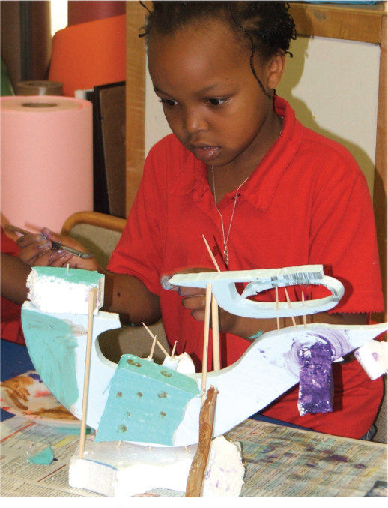
Sabitleştiriciler ve Bağlantı Elemanları
Kendini İfade Edici Sanat Etkinlikleri
Kutu Kreasyonu
Tahta Nesneler

Slide 23
Alüminyum Folyo Hazinesi
Plastik Köpük ve Kürdandan Heykel
Elbise Askısından Kafa Yapma
Kâğıt Şeritten Heykel
İçi Doldurulmuş Gazeteden Heykel
Kutu İçinde Sahne
Tutkal ile Kaplama
Üç Boyutlu Atık Materyal Kolajı

Slide 24
Duyusal Keşif Etkinlikleri
Sabun Köpüğü Heykeli
Buz Heykel
Tel Nesneler
Tuz Heykeli
Kâğıt Hamuru
Kâğıt Hamuru Fransızcada “çiğnenmiş kâğıt” demektir

Slide 25
Kağıt Hamuru Pastası (Fırınlanmış)
Gösterişli Alçı
Bir Heykel Yap
Balondan Yaratıklar

Slide 26
ÖZET
Öğretim programı farklı kişiler için farklı anlama gelebilir; programın tümü ya da belirli bir konu alanı anlamlarına da gelebilir. Bu ikinci görüşte, sanat sadece bir müfredat alanıdır. Tartışmalar ve önerilen etkinlikler sanat ve matematik; fen; iletişimsel sanatlar; dil sanatları ve okuma yazma; sosyal bilgiler ve diğer kişisel ifade edici sanatların arasındaki ilişkiyi vurgulamıştır.

